Slide 2
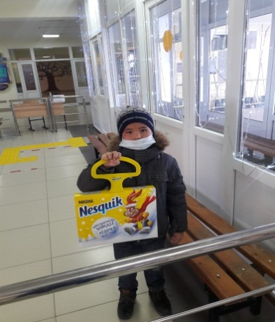
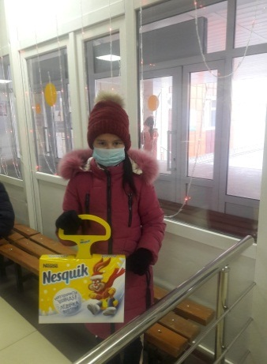
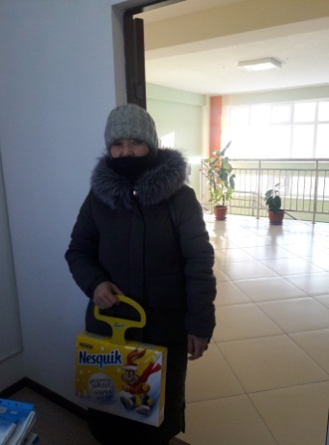
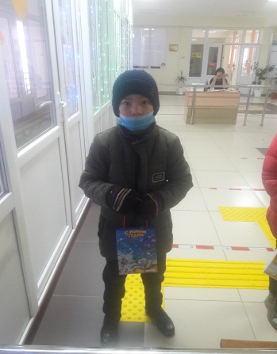
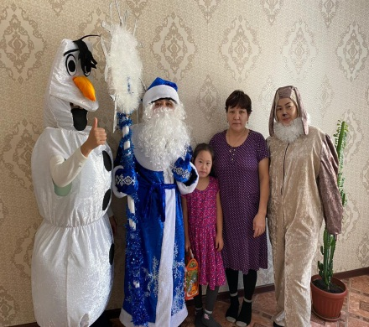
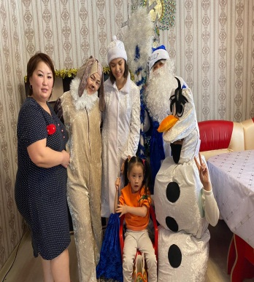
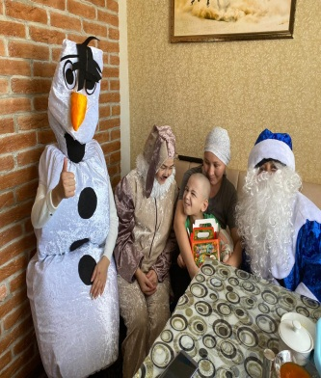
Ш.Құдайбердіұлы атындағы № 66 жалпы білім беретін орта мектебі» кмм-де аз қамтылған, көп балалы отбасы балаларымен ерекше білімді қажет ететін мүгедек оқушыларға Ақтөбе қаласының әкімдігі, Астана ауданы әкімдігімен мектеп қызметкерлері, жаңа жылға тәтті сыйлықтардың беріліп

Slide 3
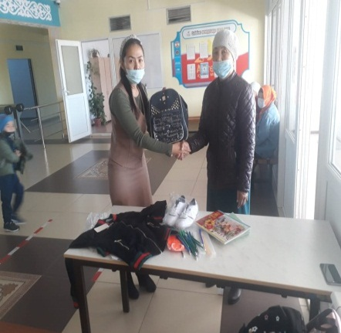
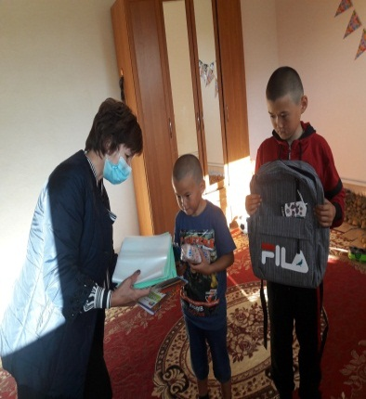
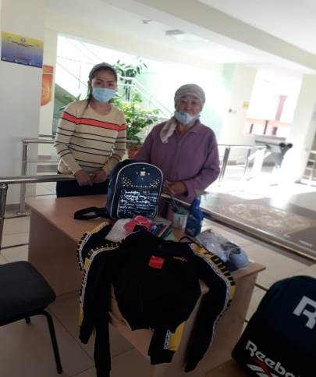
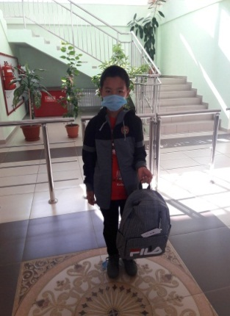
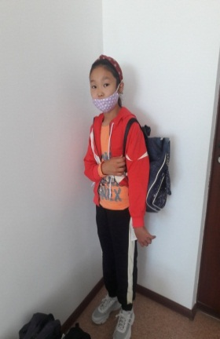
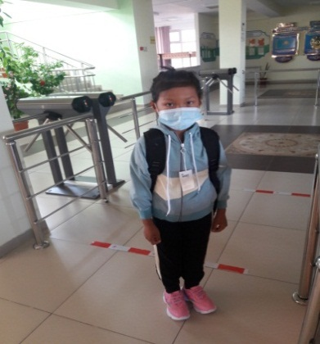
«Мектепке жол» акциясы барысында мектебіміздің
аз қамтылған, көп балалы, мемлекеттік әлеуметтік көмек алатын отбасынан шыққан білім алушыларға материалдық көмек берілді.

Slide 4
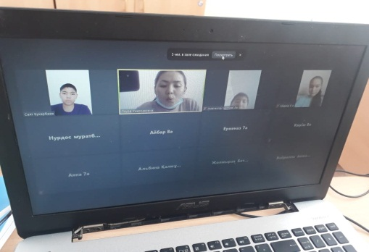
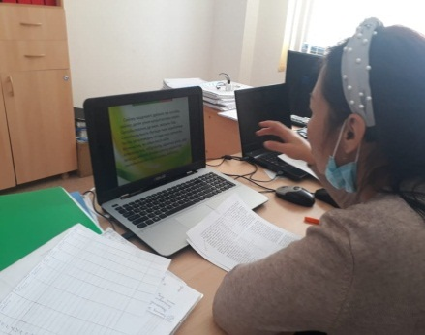
«Желідегі сөйлеу мәдениеті» тақырыбында 7-8 сыныптар арасында өткізілген онлайн тренинг

Slide 6
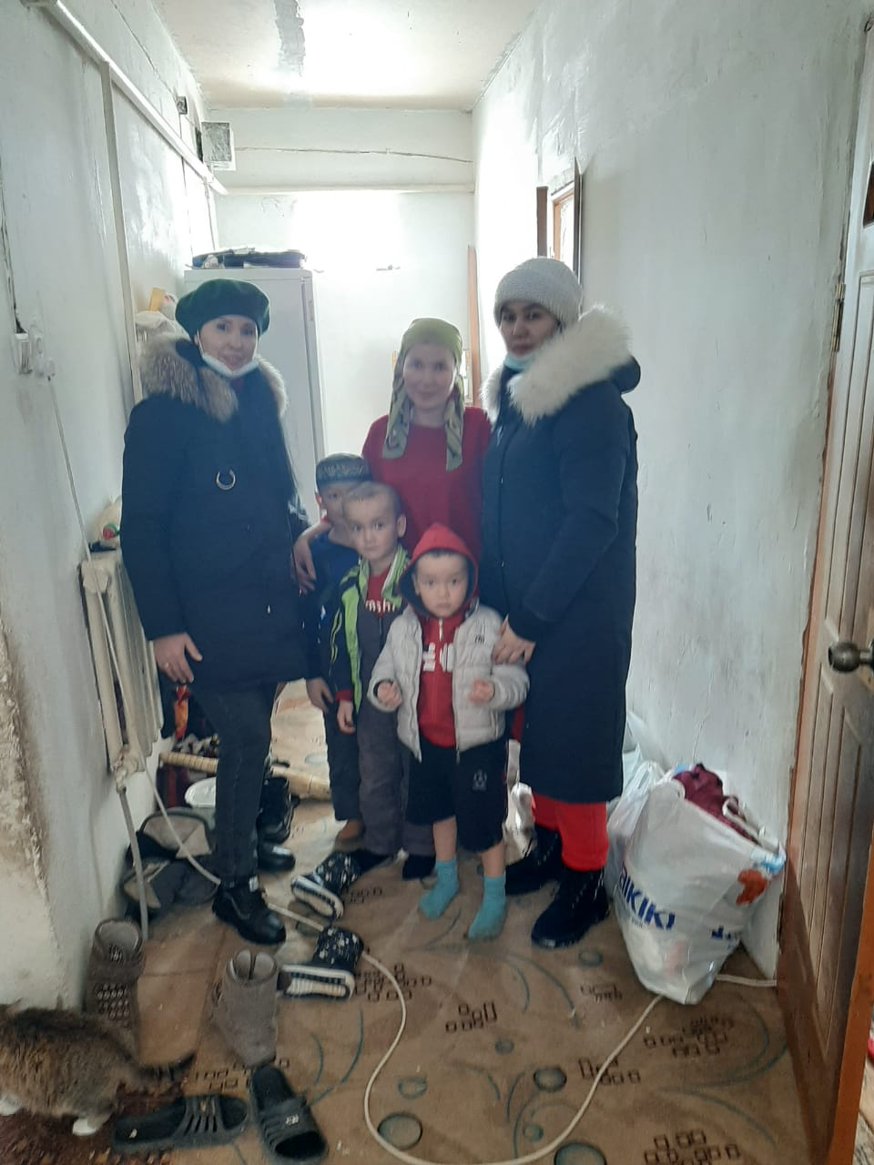
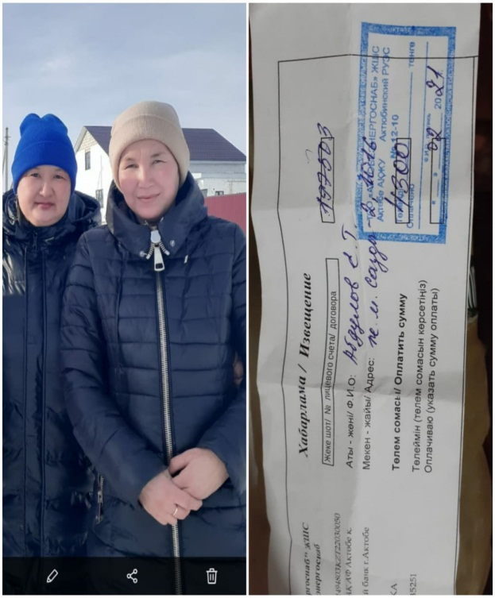
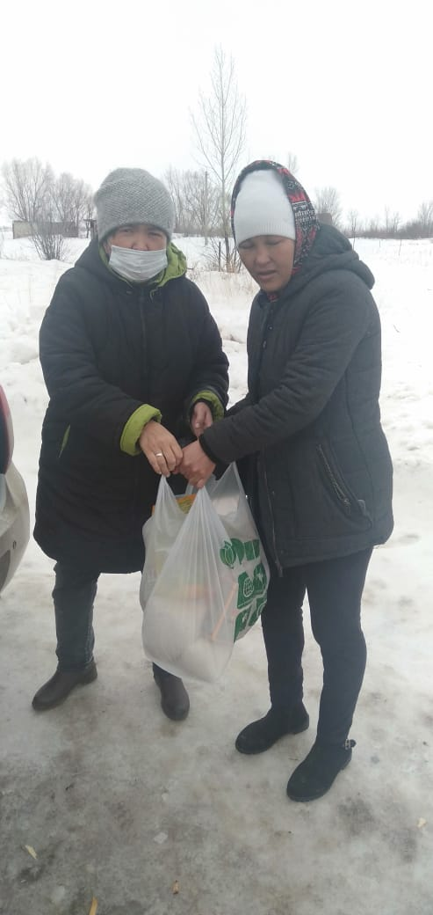
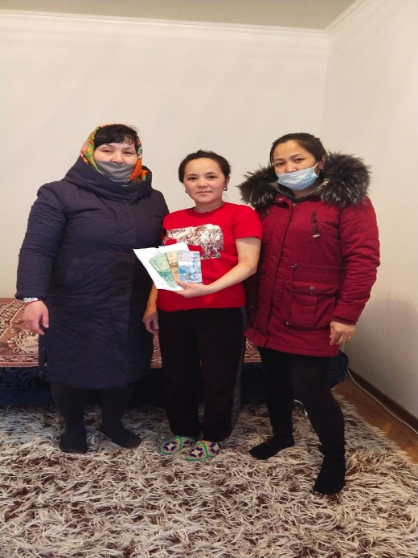
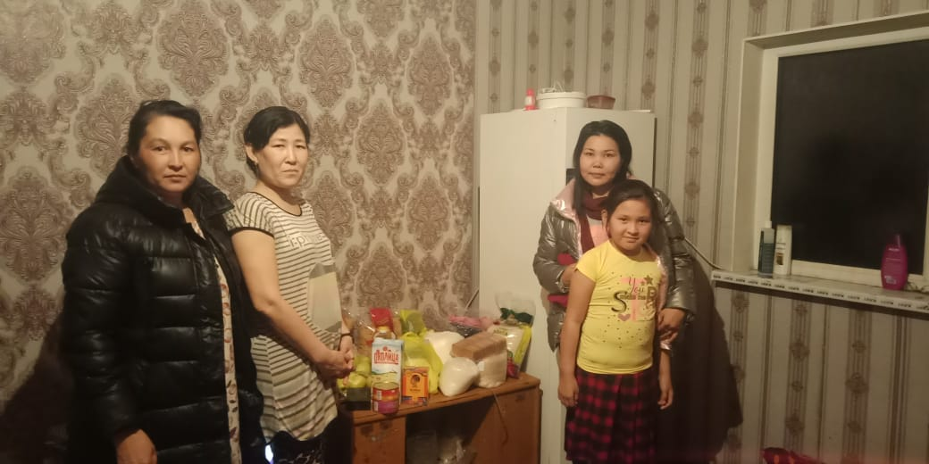
Қр тәуелсіздігінің 30 жылдығына орай «30 игі іс» акциясына ата аналар белсене қатысты

Slide 7
Қр тәуелсіздігінің 30 жылдығына орай «30 игі іс» акциясына ата аналар белсене қатысты

Slide 8
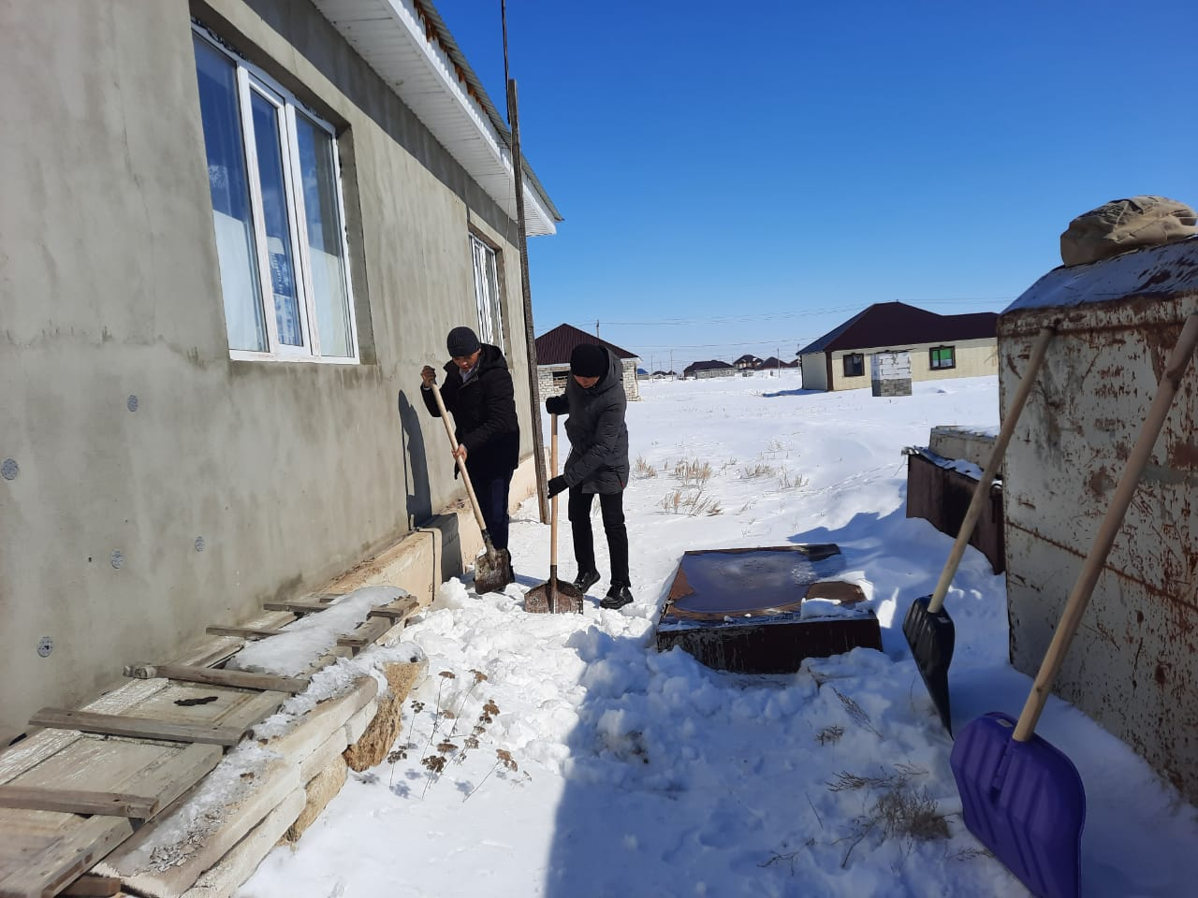
«Қайырымдылық жаса, қайырлы болар әр ісің» мектепішілік акция

Slide 9
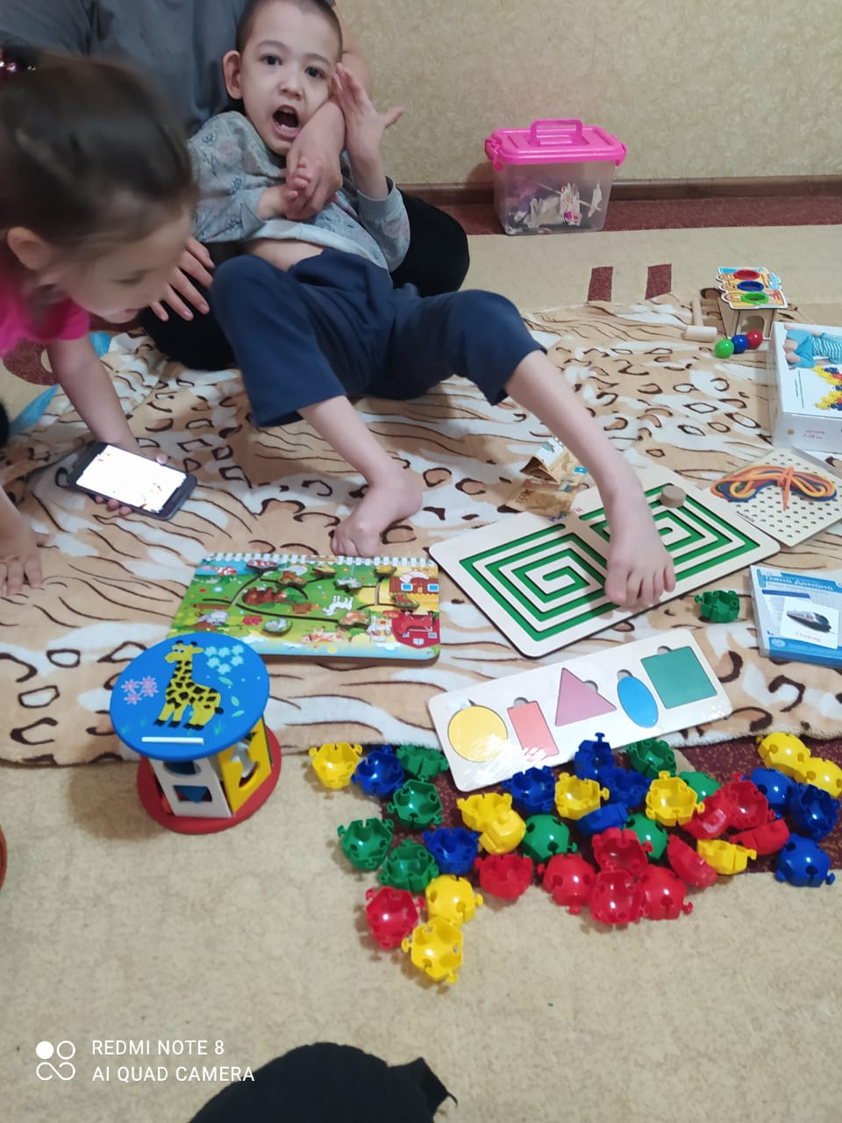
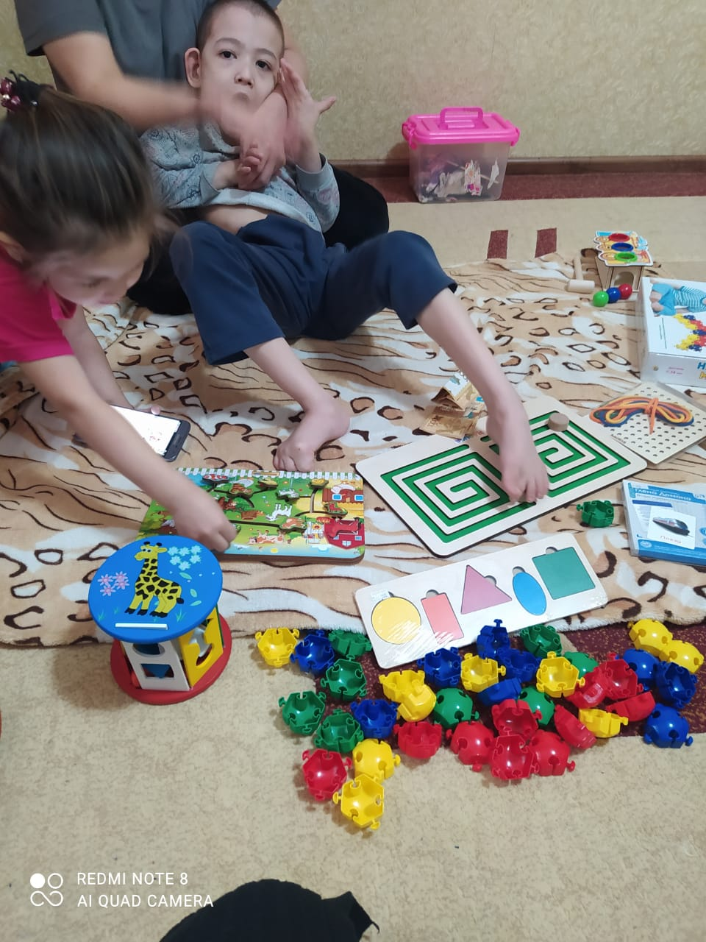
Ерекше білім беруді қажет ететін мектебіміздің 3 «б» сынып оқушысы Бағдат Ғазизге ата- аналар атынан сыйлықтар

Slide 10
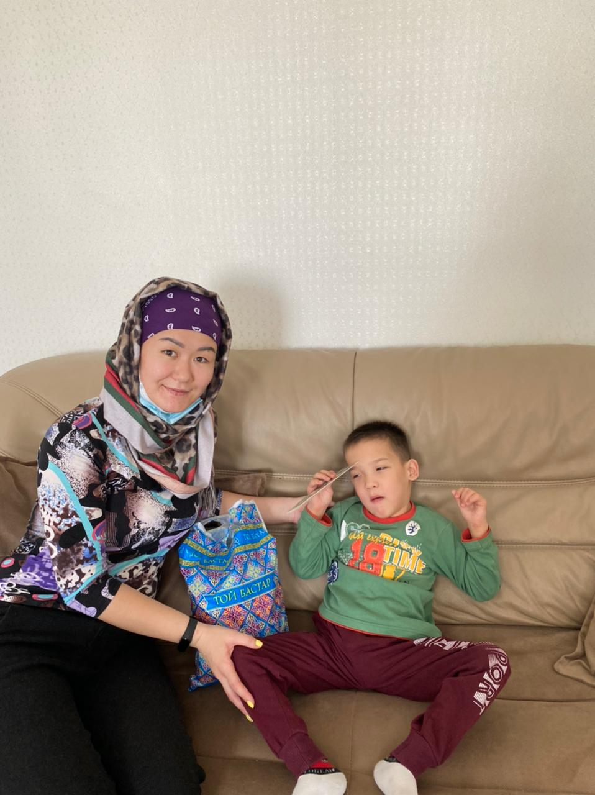
Ерекше білім беруді қажет ететін мектебіміздің оқушыларымен әлеуметтік-профилактикалық жұмыстар

Slide 11
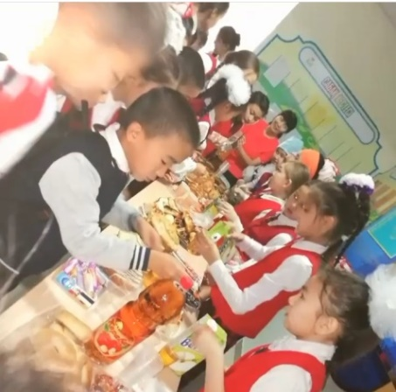
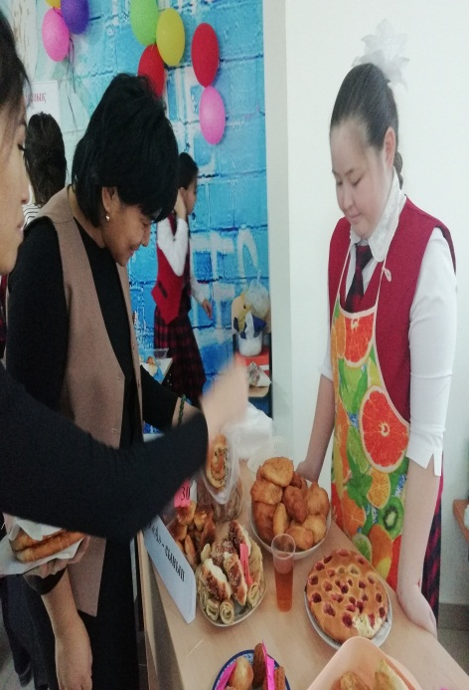
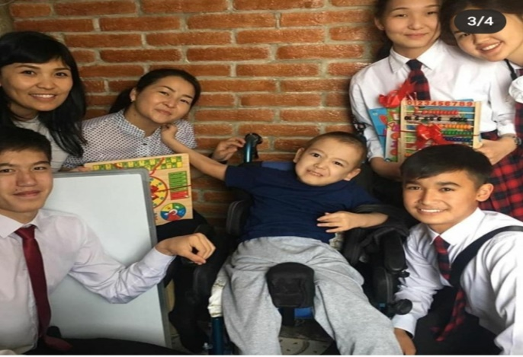
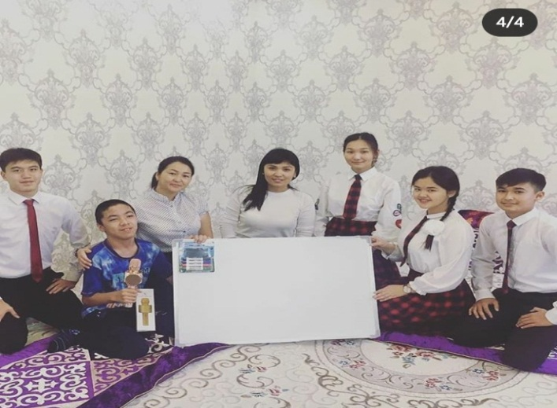
Мектепішілік дәстүрге айналған «жұмадағы жақсылық» акциясы

Slide 12
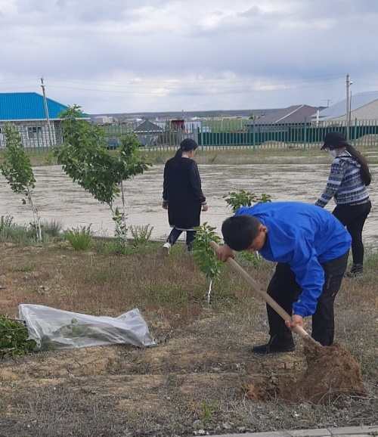
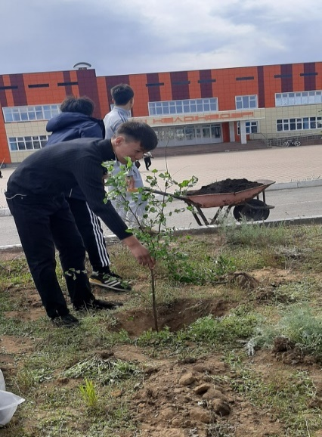
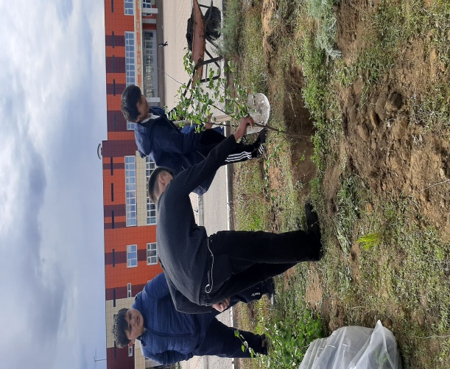
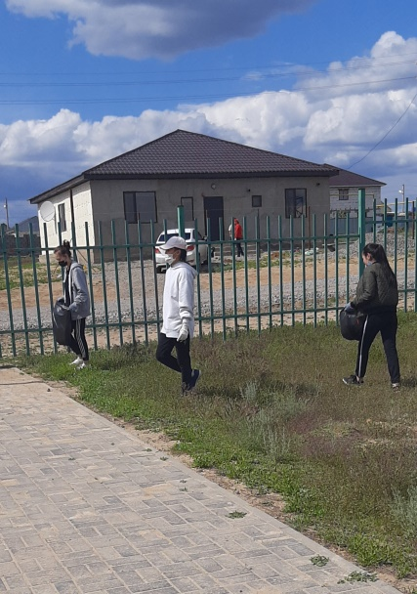
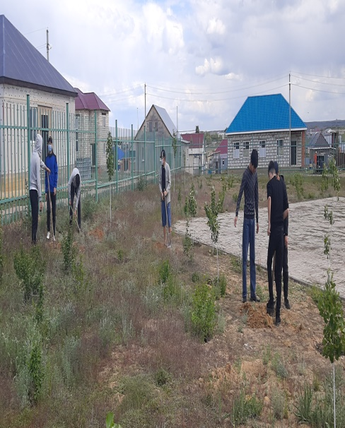
«Жасыл ел» бағдарламасы бойынша өткізілген «Таза болса маңымыз, сау болады тәніміз» атты іс-шара

Slide 13
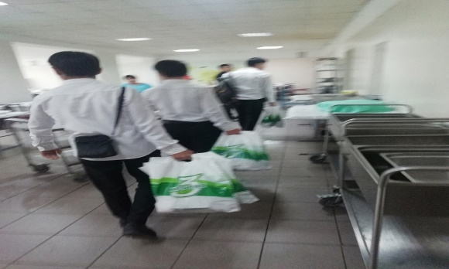
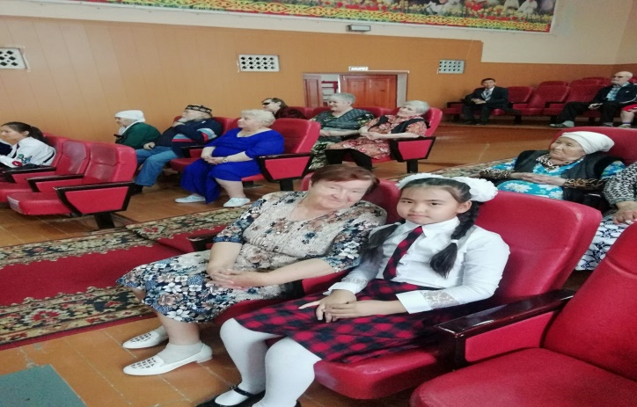
«Даламның иісі бұрқырап, қарттарым аман-сау жүрші» акциясы барысында қарттар үйіне сапар

